Slide 1
PROBLEMÁTICAS AMBIENTALES
José Ignacio Mazo Saldarriaga
Estudiante de pregrado - Ingeniería Química.

Slide 2
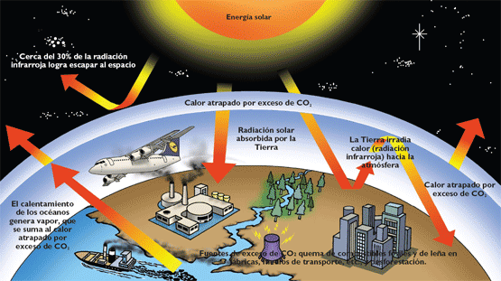
EL CAMBIO CLIMÁTICO
Es un cambio significativo y duradero de los patrones locales o globales del clima. Puede ser causado por influencia de las actividades humanas, como por ejemplo, a través de la emisión de CO2 y otros gases que atrapan el calor, que causan, finalmente, un calentamiento global.
Ecoconciencia.org

Slide 3
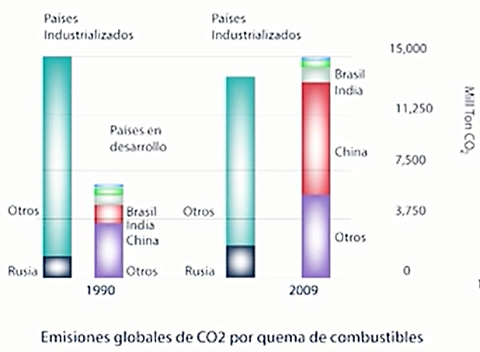
CONTEXTO MUNDIAL
Obtenida el 15 de febrero, 2013, de:
Comisión de la estrategia colombiana baja en carbono (ECDBC).

Slide 4
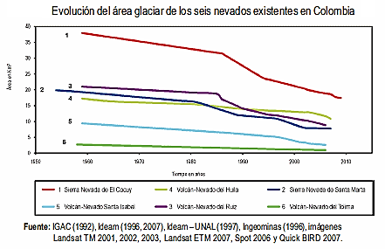
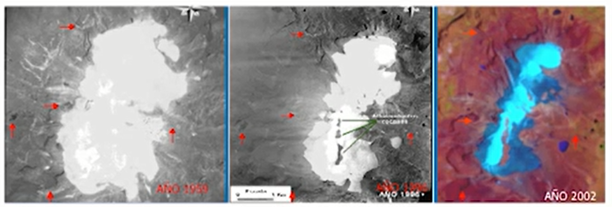
EN COLOMBIA

Slide 5
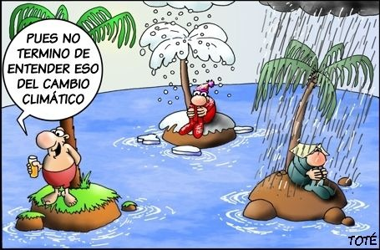

Slide 6
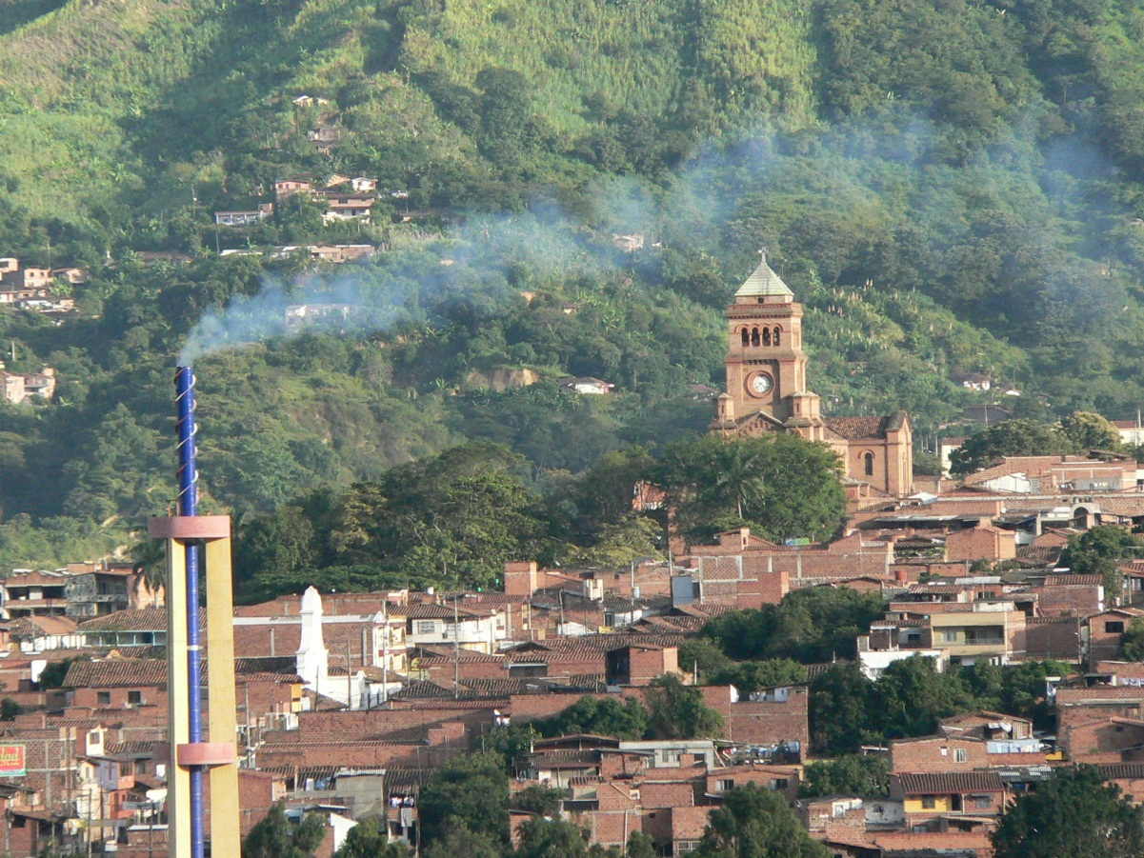
Nuestra localidad –
GIRARDOTA (Antioquia)
El municipio de Girardota se encuentra localizado al norte del Valle de Aburra, cuenta con un área de 82 km² y hace parte del área metropolitana de la ciudad de Medellín.

Slide 7
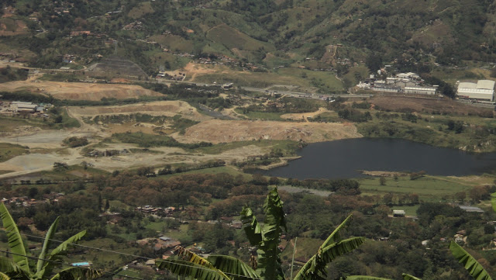
Problemáticas Ambientales
Explotación minera a cielo abierto en el municipio de Girardota.

Slide 8
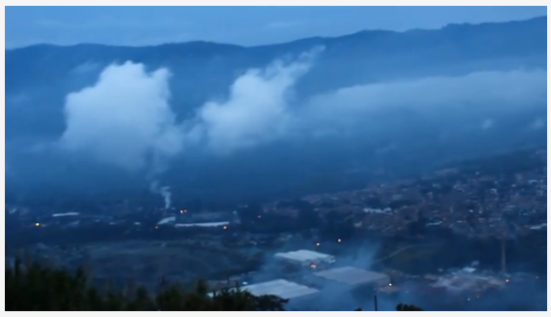
Problemáticas Ambientales
Contaminación del aire en el municipio de Girardota.
Solo para citar un ejemplo; la industria ENKA de Colombia (Empresa textil) implemento una termoeléctrica que emitirá a la atmosfera aproximadamente 76364 toneladas al año de dióxido de carbono, el equivalente a 38182 automóviles encendidos.
Fuente: http://chimeneainformativa.blogspot.com

Slide 9
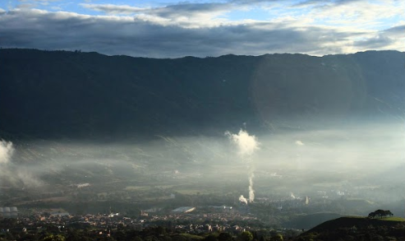
Problemáticas Ambientales
Testimonio:: “Hablé con un jefe allá adentro, en Invesa, porque mi niña, que se estaba aliviando de la asfixia, se volvió a enfermar. Eso no podía seguir así, porque en el barrio estábamos muy afectados, le dije que iba a demandar entonces, y él respondió que lo que eliminaban por ahí no era tóxico. Yo no creo. El aire de esta fábrica huele como a formol, a matamalezas, a aceite quemado, ya ni sabemos. De noche somos como ahogados”. – Sergio.
Fuente: http://chimeneainformativa.blogspot.com/2012/11/girardota-vs-chimeneas.html

Slide 10
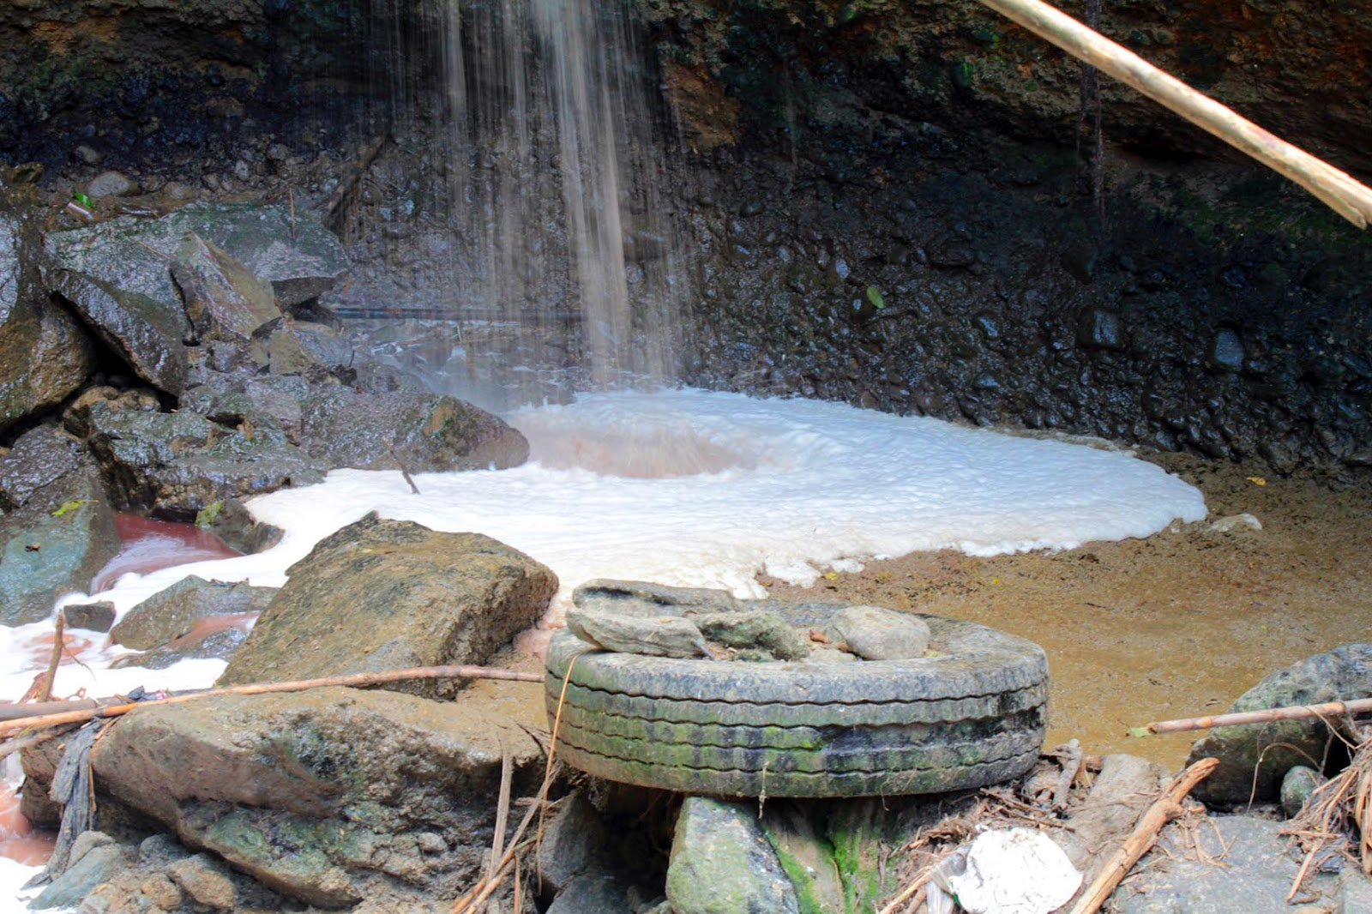
Problemáticas Ambientales
«Sin embargo la administración de Girardota quiere ampliar las fronteras (cotas) que delimitan las zonas urbanas y rurales de la industrial para dar más cabida a la industria contamínate»

Slide 11
"Sólo cuando el último árbol esté muerto,
el último río envenenado, y el último pez atrapado, te darás cuenta
que no puedes comer dinero."
MUCHAS GRACIAS

